Slide 1
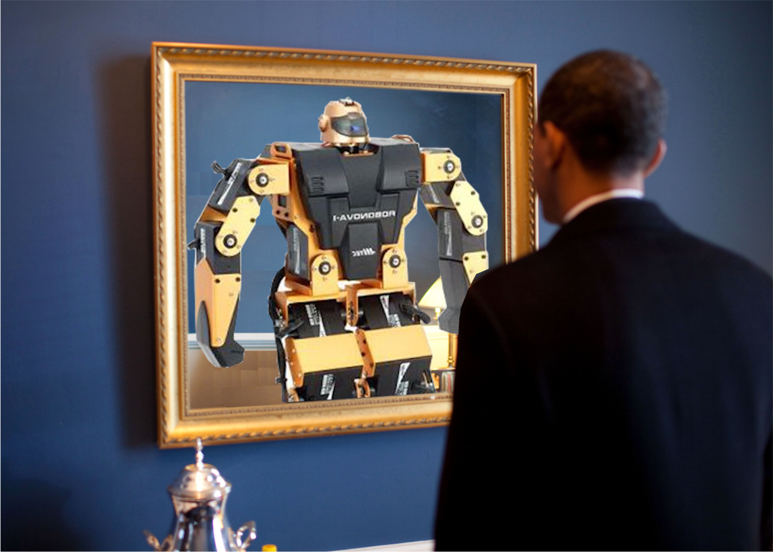
RoboMirror
Tobias Gilgenreiner, Felix Dollinger, Marco Stoiber,
Maximilian Kritzenthaler, Eduard Schröder

Slide 2
Arduino&SensorikKommunikationBackendVisualisierungRoboNova
RoboMirror

Slide 3
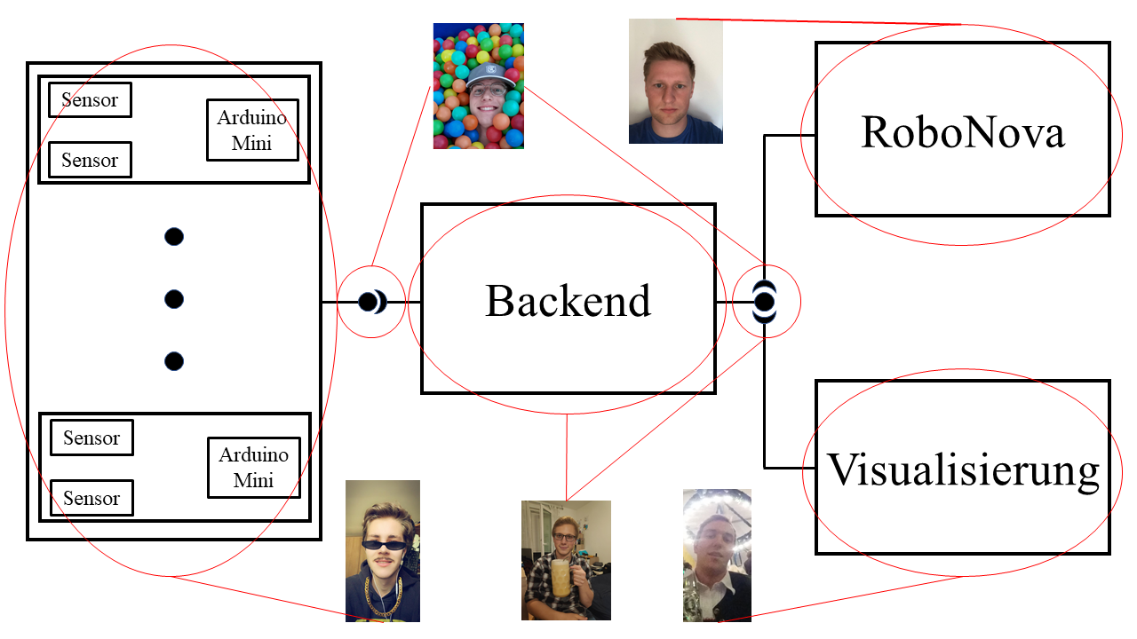
Arduino&SensorikKommunikationBackendVisualisierungRoboNova
RoboMirror

Slide 4
Arduino&SensorikKommunikationBackendVisualisierungRoboNova
RoboMirror

